Slide 1
জাতীয় শোক দিবস ২০২০পালন

Slide 2
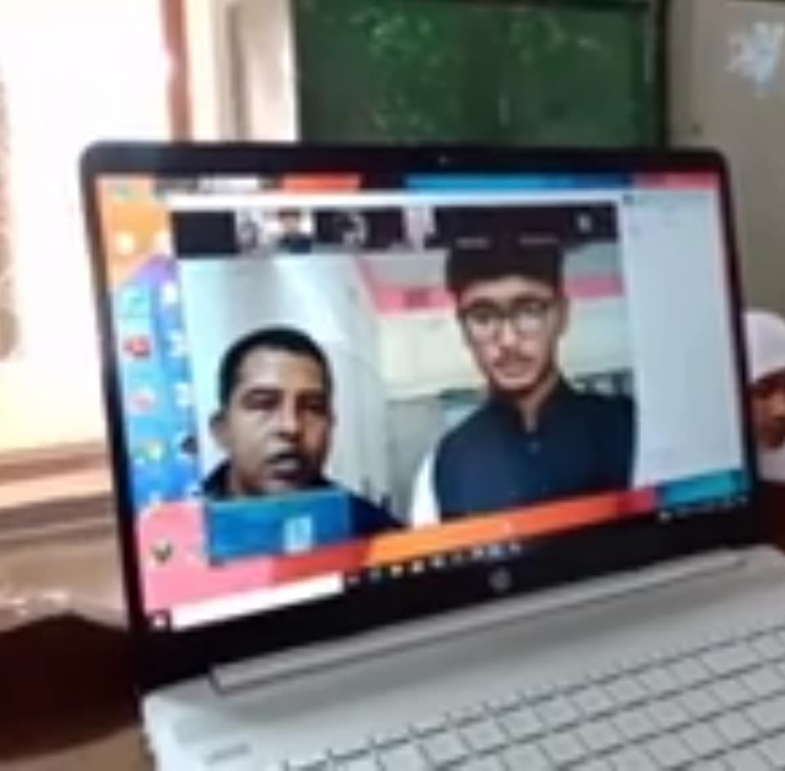
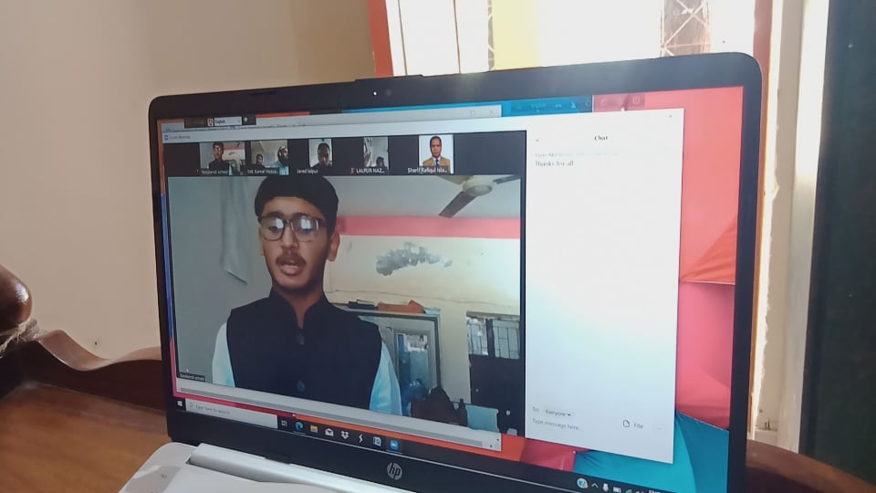
উপজেলা পর্যায়ে ভার্চূয়াল প্রতিযোগিতায় অংশগ্রহণ

Slide 3
স্বাধীনতার মহান স্হপতি জাতির জনক বঙ্গবন্ধু শেখ মুজিবুর রহমানের ৪৫তম শাহাদত বার্ষিকীতে জাতীয় শোক দিবস ২০২০পালন উপলক্ষ্যে 10/08/2020 তারিখে উপজেলা পর্যায়ে ভার্চূয়াল প্রতিযোগিতায় বাতাকান্দি স.সা.আ.আ.হো.মেমো. উচ্চ বিদ্যালয়ের শিক্ষার্থীরা অংশগ্রহণ করে ৩ টি ইভেন্টের মধ্যে ২ টি তে পুরুষ্কার লাভ করেছে।
১। সংগীত পরিবেশনে ১ম স্হান- রিয়া আক্তার
২। ভাষন উপস্থাপনে ২য় স্থান –রিফাতুল হক তামজীদ

Slide 4
